Slide 1
経過
論文データセット:Scopus
ソース：2013「Computer Science | Mathematics」CiteScore上位5%(155ジャーナル)
期間：2014.01~2014.06
結果：論文9598本取得
論文言及YT動画
方法：DOI | URL(DOI Redirection)
結果：言及論文96本(1.00%)・動画134本
N | % | Engagement | Group by
11 | 8.2 | paper_explanation | paper_explanation
1 | 0.7 | paper_linked_supplementary | paper_supplementary
30 | 22.4 | paper_supplementary
1 | 0.7 | paper_application | paper_assessment
3 | 2.2 | paper_assessment
88 | 65.7 | paper_reference | paper_reference
3

Slide 2
経過
arXivプレプリントとの比較
表１ 論稿言及動画のエンゲージメント比較
2014 Scopus % | 2019 Scopus % | 2019 arXiv % | Engagement
8.2 | 20.0 | 55 | paper_explanation
0.7 | 10.0 | 14 | paper_linked_supplementary
22.4 | 32.5 |  | paper_supplementary
0.7 | 3.8 | 3 | paper_application
2.2 | - | - | paper_assessment
65.7 | 20.0 | 23 | paper_reference
 | 13.7 | 5 | news
 | 80 | 66 | # videos
Scopus: 2014.01~06 CS+Math. 言及論稿1.0%
ArXiv: 2019.01~03 CS.ML. 言及論稿3.3%
3

Slide 3
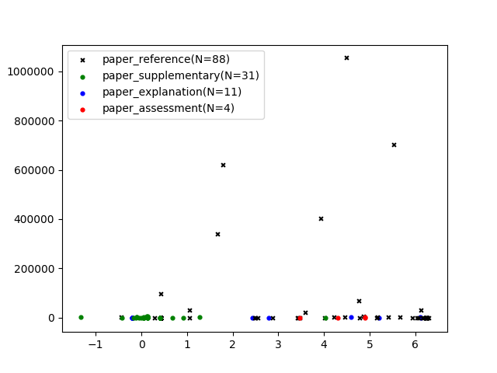
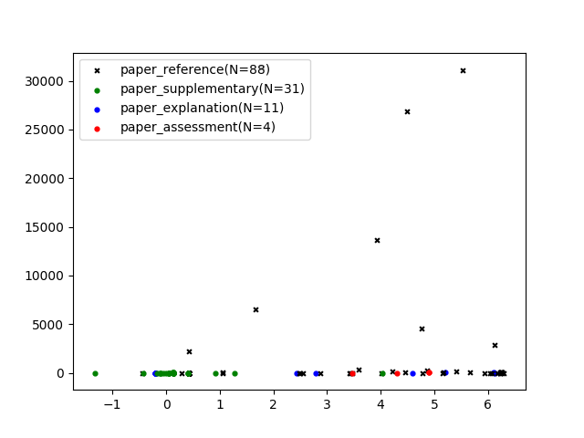
経過
「動画公開までの経過年数」とviewCount, likeCount
viewCount
likeCount
3

Slide 4
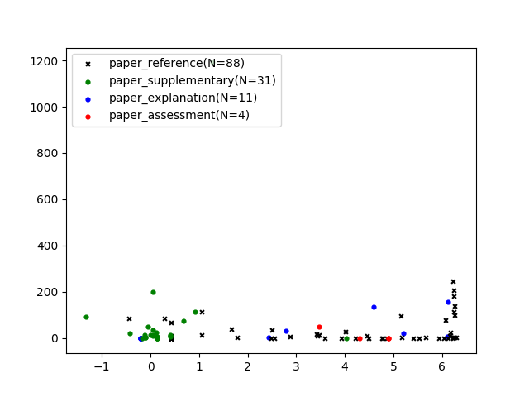
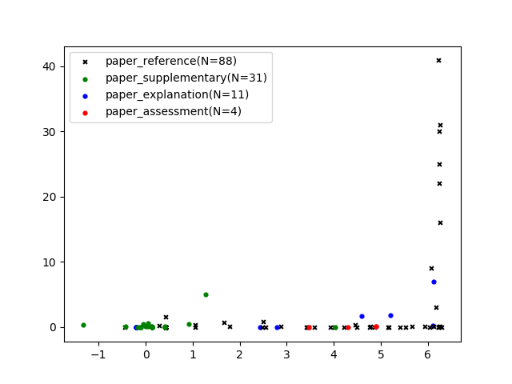
経過
「動画公開までの経過年数」とviewCount, likeCount(subscriberCountでスケール)
ViewCount(scaled)
LikeCount(scaled)
3

Slide 5
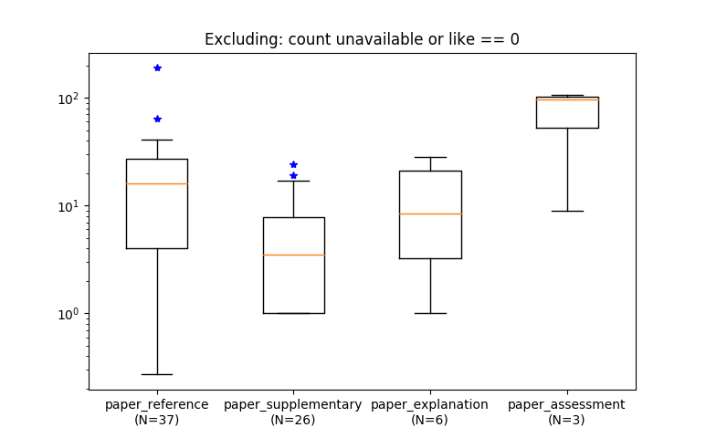
経過
Like/Dislike Ratio
3

Slide 6
計画
社会トレンドの反映
論文引用動画は社会トレンドをどれくらい反映するか
他プラットフォーム(ex. Twitter)と比べられるか？
関連論文
Ex. Feminism, Video Game Violence
論文メトリクスと関係づけ
オルトメトリクス
YT動画とツイッター活動
個別論文？分野全体？
被引用数
3

